Slide 1


A la découverte
de React

Slide 2

KEZAKO ?????

Slide 3
Présentation
React aussi appelé React.js ou React.JS est une bibliothèque Javascript libre développé par Facebook depuis 2013.
Ce n’est pas un framework MVC ( Modele-Vue-Contrôleur ) comme ses concurrents Angular.js, Blackbone.js, Ember.js...

Slide 4
Le but principal de cette bibliothèque est de faciliter la création d'application web monopage
En simplifiant, on pourrait dire que
React ne s'occupe que du V de MVC.
Ainsi, React n'a ni Controllers, ni Directive, ni Templates.

Slide 5
Utilisateurs
Apple (developer portal)
AirBNB,
Netflix
BBC (module de recherche)
Yahoo Mail
Reddit Mobile
Dropbox, Facebook, Github, IG, Wired
Wordpress

Slide 6
Facebook l'utilise depuis 2011 en interne et l'a appliqué massivement pendant la refonte d'Instagram (suite à son rachat)
Autant dire qu'en développant et utilisant son propre outil depuis ces quelques années, React a déjà gagné ses lettres de noblesse.

Slide 7
Utilités
En fait, React n'a que des composants.
Et d'ailleurs, il est dans la logique des choses de faire des composants qui réutilisent d'autres composants.
Comme ça, vous découpez au maximum vos interfaces, et pouvez réutiliser les parties codées
Le but principal de cette bibliothèque est de faciliter la création d'application web monopage

Slide 8
Et là Surprise….
La syntaxe de ReactJS c’est le JSX.
  Du Javascript et du HTML …..
Qui permet de générer des objets Javascript avec une notation similaire à HTML.

Slide 9
Composant React
import React from 'react';
class HelloWorld extends React.Component {
render() {
return <h1>Hello World !</h1>;
}
}
export default HelloWorld;

Slide 10
Pourquoi ???
React utilise et gère ce que l'on appelle un Virtual DOM.
En fait, il s'agit d'un DOM allégé géré de manière transparente par React. C'est sur ce Virtual DOM que les opérations de render sont effectuées.
Ainsi, React est en mesure de comparer efficacement l'ancienne et la nouvelle version, et ainsi déterminer les modifications à apporter au véritable DOM.

Slide 11
Une fois ces modifications établies, il suffit de les appliquer en une fois au véritable DOM. On met donc à jour uniquement ce qui doit l'être. Un composant voit ses props modifiées ? Si son DOM n'est pas changé, il ne sera pas mis à jour sur votre page.
Vous gagnez ainsi en performance.

Slide 12
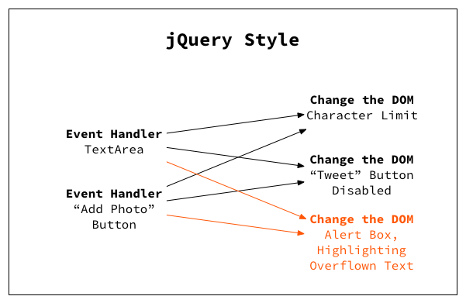
Comparaison avec JQuery

Slide 13
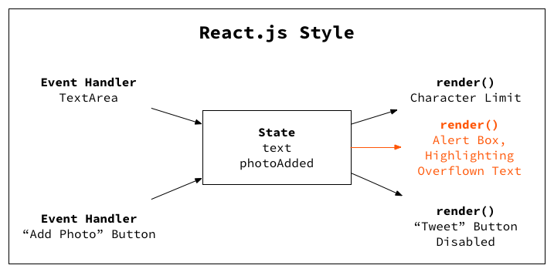
Avec React.js

Slide 14
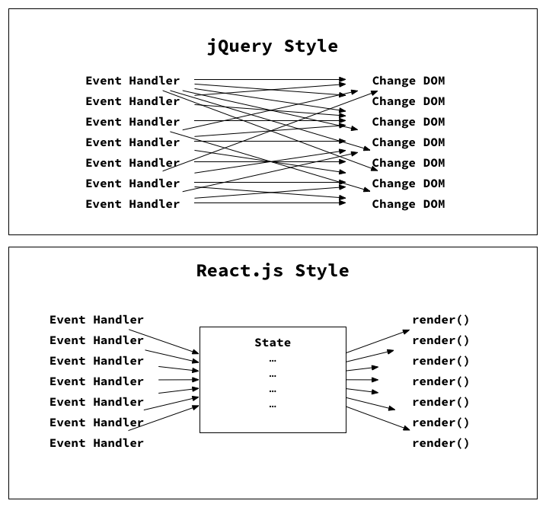

Slide 15
Sources
https://fr.wikipedia.org/wiki/React
http://putaindecode.io/fr/articles/js/react/
http://www.eskuel.net/a-la-decouverte-de-reactjs-1548
http://reactfordesigners.com/labs/reactjs-introduction-for-people-who-know-just-enough-jquery-to-get-by/

Slide 16
Merci de votre attention.

